Slide 1
DỰ ÁN JOB ZOOM
ĐỀ TÀI KHÓA LUẬN
Phùng Chí Nguyên
Lê Trung Hiếu
Lê Dương Công Phúc

Slide 2
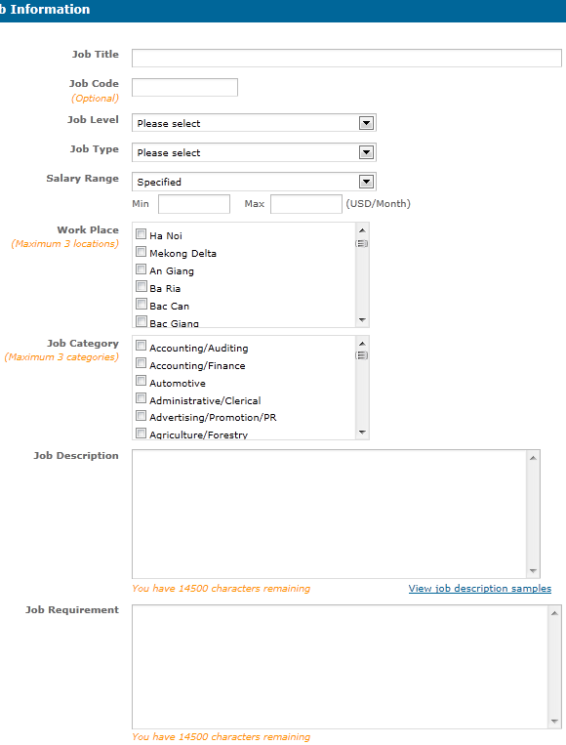

Ví dụ: Mô tả Job Description dành cho <doanh nghiệp> của VietnamWork
1. Tập attribute:
Tập attributes (Title, Code, Level, Type, Range, Place, Category, Description, Requirement)
-> Tập attribute đơn giản
Cố định, dùng chung cho tất cả ngành nghề, công việc.
2. Job desciption, requirement sử dụng text thô:
Chưa sử dụng tập attribute đa dạng của description, requirement phù hợp với ngành nghề riêng.

Slide 3
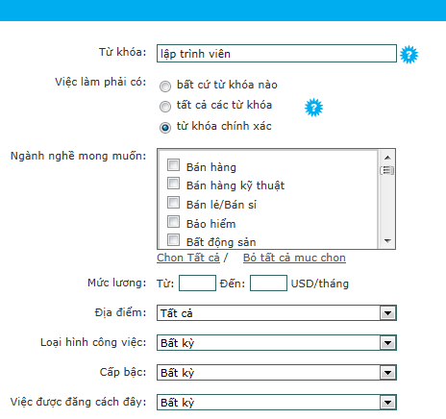
Ví dụ Search tool của VietnamWork
Matching & Tập attribute:
Tập attribute đơn giản.
Search tool là công cụ tìm ra mối tương quan giữa thông tin <người kiếm việc> và job description <tuyển dụng> dựa trên tiêu chí là tập attributes

Slide 4
Mô tả bài toán
Bài toán 1:
Các hệ thống tìm kiếm việc làm hiện nay còn hạn chế một số điểm:
Job Description của <doanh nghiệp> còn quá đơn giản. (hoặc text thô)
Search engine tìm kiếm theo các tiêu chí đơn giản (hoặc text thô), phân loại ngành nghề
Tập attribute của job description đơn giản.
-> Bài toán: Xây dựng kiến trúc phần mềm đa dạng tập attributes.
Matching tool: tạo mối tương quan giữa <nhà tuyển dụng> và <kiếm việc> dựa trên kiến trúc đa dạng tập attributes.
Job zoom: dựa trên mối quan của <doanh nghiệp> và kiến trúc đa dạng tập attribute -> tạo ra lăng kính phù hợp với mỗi nghề nghiệp. (implement flexible features base job zoom)

Slide 5
Mô tả bài toán
Bài toán 2:
Khi hệ thống đa dạng về tập attribute thì:
Làm thế nào quyết định kết quả của công cụ tạo mối tương quan giữa thông tin của <nhà tuyển dụng> và <kiếm việc> trong kiến trúc đa dạng tập attribute
-> Bài toán: áp dụng lý thuyết xác suất thống kê và Datamining để giải quyết bài toán xác định mối tương quan.

Slide 6
Mục tiêu đề tài
Tìm hiểu,phân tích, đánh các website tìm kiếm việc hiện nay.
Nghiên cứu giải pháp kiến trúc phần mềm đa dạng tập attribute hỗ trợ chọn lọc ứng viên.
Tìm hiểu lý thuyết xác xuất thống kê, datamining áp dụng vào giải pháp công cụ tạo mối tương quan trong kiến trúc đa dạng tập attribute.
Phát triển hệ thống tìm kiếm việc làm online có kiến trúc đa dạng tập attribute và khả năng hỗ trợ tạo mối tương quan giữa các tập attribute đó.

Slide 7
Basic info
Full name
Date of birth
Citizenship
City
Address
Marital status
Picture
Contact info. (s)
Websites
Social networks
Emails
Phones
Contact me for (s)
Contact me by (s)
Work history
Company
Job title
Current work there?
Period (From… To…)
Job level
Job description
Experiences
Education & Knowledge
Country
School / Institute
Degrees
Majors
Year (From… To…)
Languages
Experiences
Job expectation
Objectives
Opportunities
Career summary
Professional status
Expert in
Summary
Specialties
Experiences
Projects
Trainings (Courses)
Activities
Others
Abilities / Skills
Fields
Details
Others

Slide 8
Note
Thống kê có định hướng
So sánh thống kê định hướng vs không định hướng
Decision Tree -> xác định mối quan hệ giữa các attribute với nhau

Slide 9
Note
Attribute -> chuyển thành text
Attribute relationship -> hierarchy tree
Network storage

Slide 10
Ontology Engineering
Ontology semantic web

Slide 11
Ontology Engineering (Reference)
Semantic Web for the Working Ontologist 2nd
Ontological engineering
Programming the Semantic Web
Handbook on Ontologies
Semantic Web Programming
ProtegeOWL Tutorial

Slide 12
Ontology Engineering
Ontology là cấu trúc chứa knowledge (Domain cụ thể) (ví dụ: Job Experience)
2 Key Concept: Class and Individual (~ Class and Object)
Các mối quan hệ giữa các Concept, Individual trong Domain
Infer/Reason (tạo ra/tìm ra) knowledge mới
-> Khác với data structure bình thường

Slide 13
Ontology Engineering
Step 1: Building ontology
Step 2: Appling and developing App base ontology

Slide 14
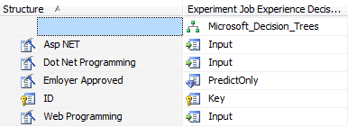
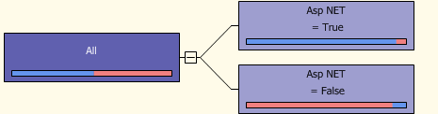
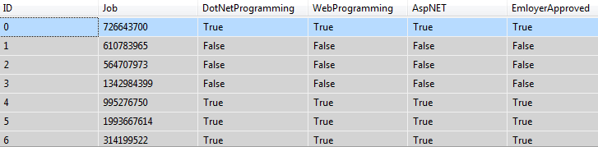
Decision Tree dự đoán ứng viên cho vị chọn cho vị trí đòi hỏi: .NET, Web, AspNET
Mong muốn
.NET
Không
Có
False
WebProgramming
Không
False
Thực tế không build ra giống
Có
ASP.NET
True

Slide 15
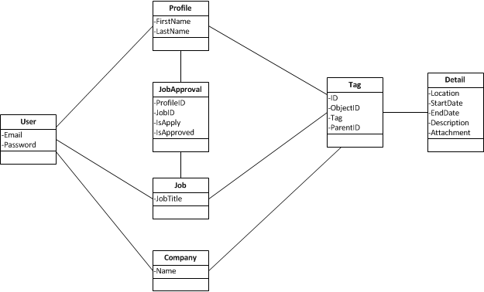
Thiết kế database theo dạng Tag

Slide 16
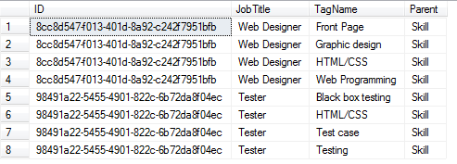
Lưu thông tin Job và Profile theo dạng Tag
Pivot Transformtion
For more information – See Select query.sql

Slide 17
References
Chuyển record thành columns trong SQL Server [Done]
Sử dụng Pivot Transformation
http://msdn.microsoft.com/en-us/library/ms140308.aspx
http://dotnetgalactics.wordpress.com/2009/10/23/using-sql-server-20052008-pivot-on-unknown-number-of-columns-dynamic-pivot/
For more information, see Select query.sql

Slide 18
Nội dung 17/10/2011
Mỗi ngành nghề sẽ có 1 số tag “cố định” nhưng vẫn linh hoạt dùng để gợi ý CV
Điều chỉnh % matching, độ chính xác decision tree
Vẽ use case, chứng minh use case thay đổi linh hoạt theo tình huống sử dụng
Chứng minh architecture linh hoạt trong nhiều ngành nghề
Để đảm bảo hiệu năng, chạy decision tree trên 1 server khác, sau khi có kết quả sẽ đem qua server chính để chạy; build decision có thể dựa vào thời gian hay số lượng dữ liệu, thời gian build có thể lên đến 2 tuần là bình thường.

Slide 19
Framework Core
Framework Engine
Framework API
taxonomy
Conceptual
Mapping
Store Logical
Matching
Decision Tree
Mục tiêu API
Giúp lập trình viên dễ dàng chỉ làm việc duy nhất với API
Tái sử dụng lại

Slide 20
Taxonomy
Profile
Job Tittle
TAG
Matching
So khớp Tag
Similar Term

Slide 21
Demo Meeting
Matching: Nguyên
Thuật toán matching: điểm số, ?
Decision Tree
Tích hợp giải pháp Decision tree vào core framework
Tạo Pivot Decision Tree cho 1 công ty của 1 job
Dynamic Resume: Hiếu
Dựa vào JobTitle Tree -> Genegrate các Field
Dựa vào Decision tree -> Tô đậm, suggest các Field nổi bật

